Slide 1



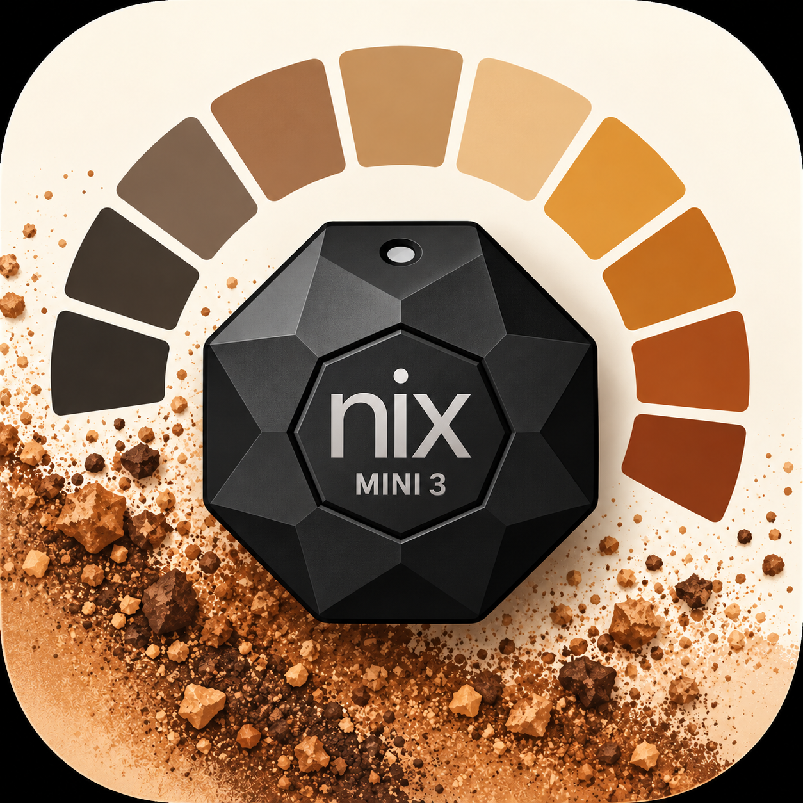
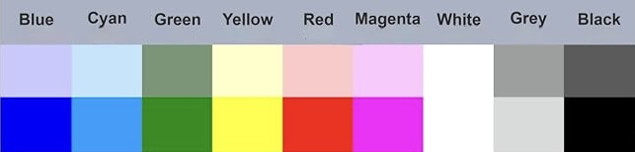
MINT-TAG 2026 | ZMT
Farbkarte und deren Referenzwerte mit dem Nix Mini3-Sensor bei Illuminant C-2°
Messbedingungen: Illuminant C, 2°-Beobachter, M2
„oben“ / „unten“ bezeichnet die Feldposition auf der Farbkarte.
Referenzwerte des Nix Mini 3 (78670BA4-02B9-C074-C13F-19C16A8F628) für Kontrollmessungen.
Farbname | Feld | CIELAB (L*; a*; b*) | CIEXYZ (X; Y; Z) | HEX | sRGB (R; G; B)
Blue | oben | 72,46; 5,04; −16,33 | 45,24; 44,35; 71,15 | #ABB0CF | 171; 176; 207
Blue | unten | 22,66; 27,32; −44,19 | 5,72; 3,70; 20,13 | #2E2A79 | 46; 42; 121
Cyan | oben | 81,09; −7,35; −15,13 | 54,53; 58,64; 89,89 | #A8CFE5 | 168; 207; 229
Cyan | unten | 52,27; −4,84; −37,37 | 19,02; 20,38; 55,13 | #2783BC | 39; 131; 188
Green | oben | 53,73; −14,24; 11,92 | 18,41; 21,72; 18,77 | #6F876C | 111; 135; 108
Green | unten | 50,14; −36,84; 32,65 | 12,00; 18,54; 7,97 | #42863D | 66; 134; 61
Yellow | oben | 88,71; −5,81; 29,45 | 69,38; 73,55; 50,97 | #EAE0A7 | 234; 224; 167
Yellow | unten | 84,22; −6,84; 79,33 | 60,30; 64,50; 12,06 | #EFD227 | 239; 210; 39
Red | oben | 78,17; 15,37; 10,04 | 58,67; 53,51; 52,23 | #E6B6AF | 230; 182; 175
Red | unten | 48,37; 60,82; 48,56 | 30,37; 17,09; 3,59 | #D93023 | 217; 48; 35
Magenta | oben | 75,65; 14,79; −7,40 | 54,02; 49,33; 66,92 | #D0B1C8 | 208; 177; 200
Magenta | unten | 41,86; 46,07; −19,40 | 20,23; 12,40; 25,00 | #9C3F83 | 156; 63; 131
White | gesamt | 92,29; −0,59; −0,42 | 79,49; 81,36; 96,86 | #E7E9EA | 231; 233; 234
Grey | oben | 67,45; −0,24; 0,15 | 36,44; 37,24; 43,89 | #A4A4A4 | 164; 164; 164
Grey | unten | 82,77; −0,68; 1,56 | 60,26; 61,74; 71,00 | #CECECB | 206; 206; 203
Black | oben | 48,68; 0,14; 0,23 | 17,02; 17,33; 20,36 | #747473 | 116; 116; 115
Black | unten | 3,33; −1,00; 0,76 | 0,33; 0,36; 0,37 | #0A0D0A | 10; 13; 10
Quelle: Sensorreferenzwerte. sRGB: 0–255. Überprüfung: https://www.color-hex.com/color/abb0cf
STATION 4 · BODENFARBE UND KOHLENSTOFF | Constanze von Waldthausen
STATION 4 · BODENFARBE UND KOHLENSTOFF | Constanze von Waldthausen
Notes:
Quelle: Farbkarte_Informationen(1).pdf, Seite 1 (Karte) und Seiten 2–18 (Nix-Messungen). Alle Zahlenwerte unverändert übernommen, deutsche Dezimalzeichen und Semikolon als Komponententrenner. Messbedingungen laut Screenshots: Illuminant C, Observer 2°, M2. Reihenfolge der Tabelle nach Farbkartenbeschriftung. Zuordnung der Screenshots zu oberem/unterem Feld nach Reihenfolge und Farbdarstellung: Blue oben: S. 2, Blue unten: S. 3, Cyan oben: S. 4, Cyan unten: S. 18, Green oben: S. 5, Green unten: S. 6, Yellow oben: S. 7, Yellow unten: S. 8, Red oben: S. 9, Red unten: S. 10, Magenta oben: S. 11, Magenta unten: S. 12, White gesamt: S. 13, Grey oben: S. 14, Grey unten: S. 16, Black oben: S. 15, Black unten: S. 17. White ist ein durchgehendes Feld. Die erfassten Werte sind eigene Einzelmessungen, keine unabhängige zertifizierte Farbreferenz. Für Wiederholmessungen dieselbe physische Karte, dasselbe Farbfeld und dieselben Messbedingungen verwenden. Farbabweichungen einer Bildschirmdarstellung erlauben keine Aussage zur Sensor-Richtigkeit. HEX und sRGB wie in der Nix-App angegeben, keine zusätzliche Umrechnung.

